Slide 1
Matury 2011-2014
Kamila kuta
Agnieszka lutyńska
Martyna panek
Projekt zaliczeniowy WiRDS 2015

Slide 2
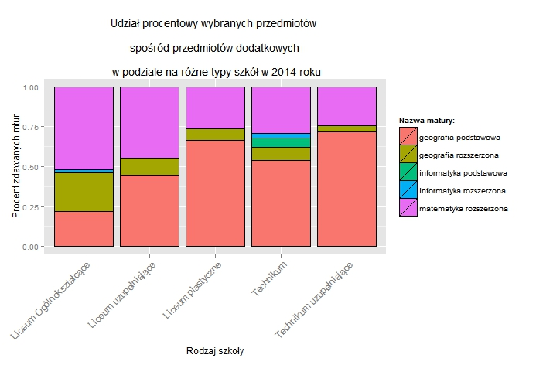
Projekt zaliczeniowy WiRDS 2015

Slide 3
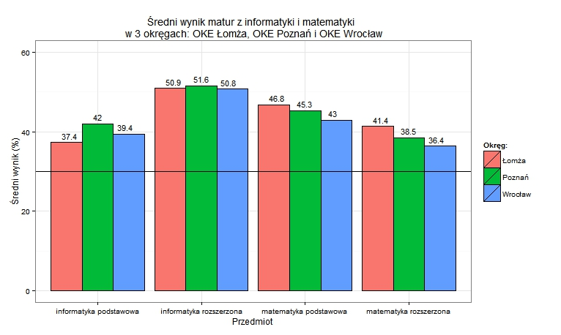
Projekt zaliczeniowy WiRDS 2015

Slide 4
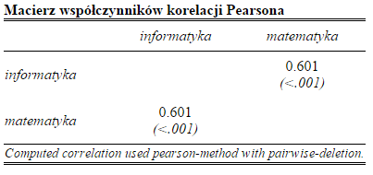
Projekt zaliczeniowy WiRDS 2015

Slide 5
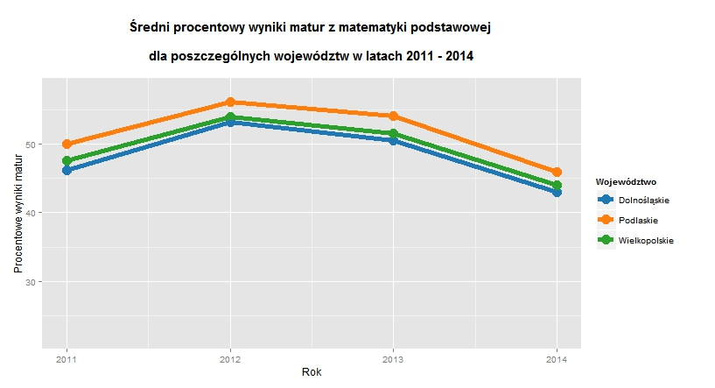
Projekt zaliczeniowy WiRDS 2015

Slide 6
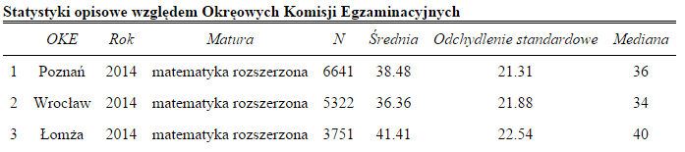
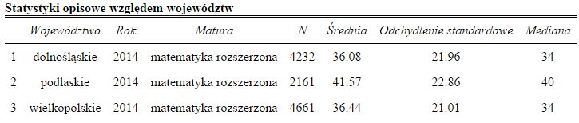
Projekt zaliczeniowy WiRDS 2015

Slide 7
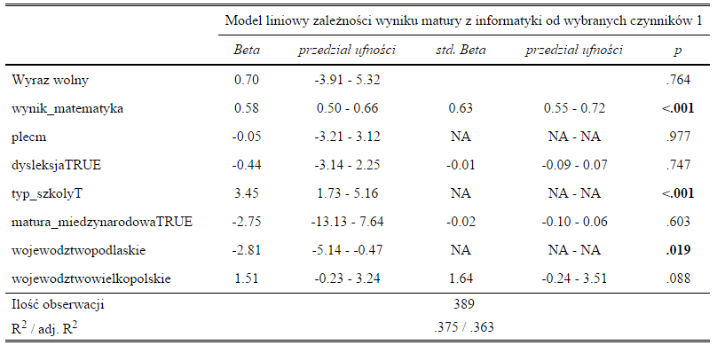
Projekt zaliczeniowy WiRDS 2015

Slide 8
Dziękujemy za uwagę!
Projekt zaliczeniowy WiRDS 2015

